Slide 1

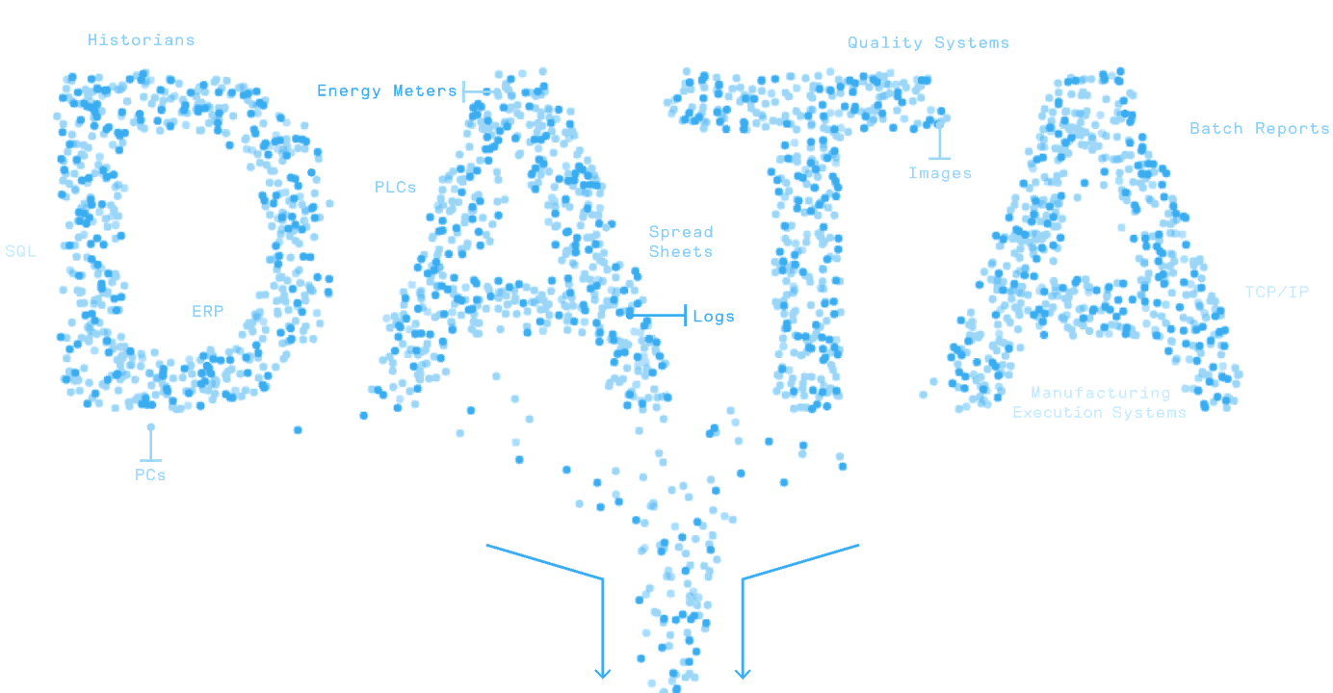
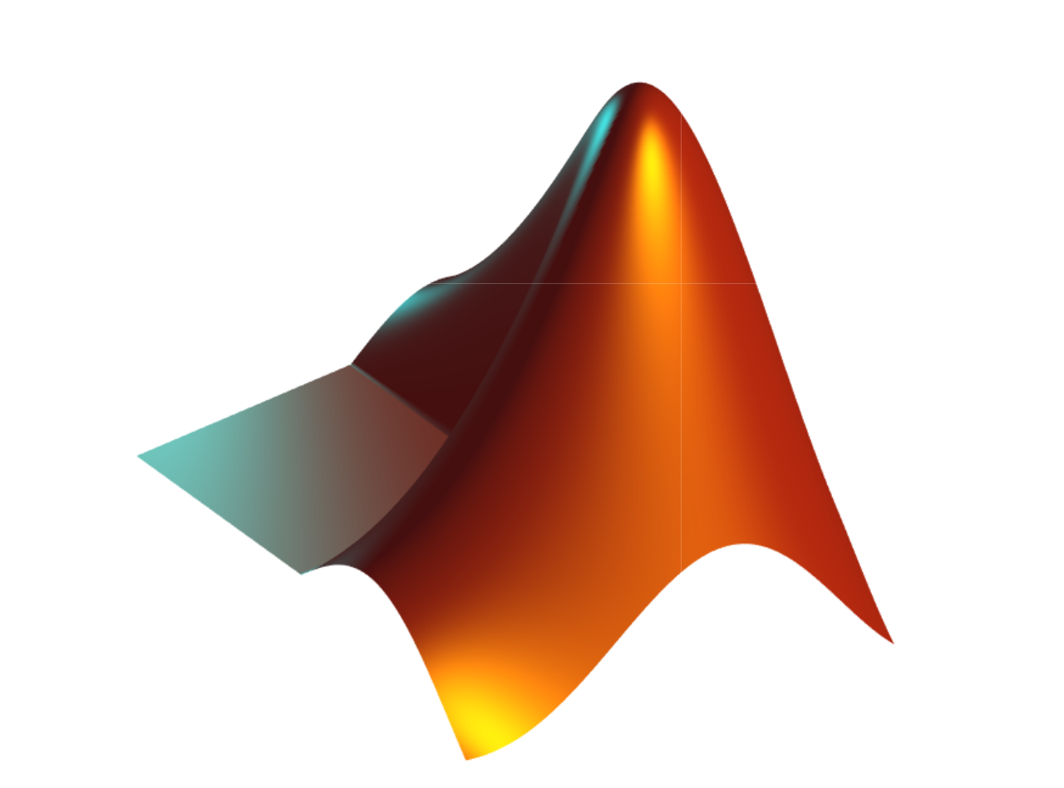
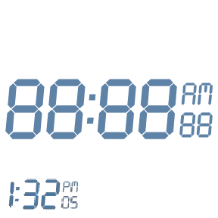
MATLAB 基础实验手册
第二章 数据类型、运算符与表达式
Dr Leo Chen
leo.chen@ieee.org
1

Slide 2
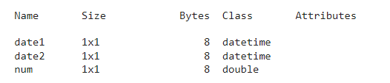
2.1实验
目标：练习创建变量及类型转换
内容：
创建变量 date1，保存今天的日期
创建变量 num，赋值为 100
创建变量 date2，等于 date1 + num
查看上述变量的大小和数据类型
结果：
date1 = datetime('today');
num = 100;
date2 = date1 + num;
% View the size and type of the above variables
whos date1 date2 date3 num str is_same diff

Slide 3
2.2实验
目标：创建函数
内容：编写一个实现两数相加的函数
function y = calculateSum(x1, x2)
y = x1 + x2;
end
y = calculateSum(7, 9.6)
结果：
y = 16.6000

Slide 4
2.3实验
目标：了解各数据类型的取值范围
内容：使用 intmin、intmax、realmax、realmin 返回各类数据类型的范围
使用fprintf命令可以显示这些范围：
%整数
[intmin("int8") intmax("int8")]
[intmain("int16") intmax("int16")]
[intmain("int32") intmax("int32")]
[intmain("int64") intmax("int64")]
[intmin("uint8") intmax("uint8")]
[intmain("uint16") intmax("uint16")]
[intmain("uint32") intmax("uint32")]
[intmain("uint64") intmax("uint64")]
% 浮点数
[-realmax('single') -realmin('single') realmin('single') realmax('single')]
[-realmax -realmin realmin realmax]
The range of int8 is -128 to 127.
The range of int8 is -32768 to 32767.
The range of int8 is -2147483648 to 2147483647.
The range of int8 is -9223372036854775808 to 9223372036854775807.
The range of int8 is 0 to 255.
The range of int8 is 0 to 65535.
The range of int8 is 0 to 4294967295.
The range of int8 is 0 to 1.844674e+19.
The range of int8 is -3.402823e+38 to -1.175494e-38 and 1.175494e-38 to 3.402823e+38.
The range of int8 is -1.797693e+308 to -2.225074e-308 and 2.225074e-308 to 1.797693e+308.

Slide 5

2.4实验
目标：进行数据类型强制转换 内容：将全为 1 的数组转换为复数数组
A = ones(2,3);
p = complex(1,1);
B = cast(A, 'like', p);
1 1 1
1 1 1
1.0000 + 0.0000i 1.0000 + 0.0000i 1.0000 + 0.0000i
1.0000 + 0.0000i 1.0000 + 0.0000i 1.0000 + 0.0000i
内容：将十六进制浮点数转换为十进制浮点数。
a = 'b6eae18b';
c = typecast(uint32(hex2dec(a)),'single');
C的值：
-7.0000e-06

Slide 6
2.5实验
目标：了解浮点数的机器精度（Machine Epsilon）
内容：判断三组相同数字但顺序不同的等式结果是否相等
% 使用 “==” 来确定
disp(x1 == x2);
disp(x1 == x3);
disp(x2 == x3);
%确定精度
disp(abs(x1-x2)<eps);
disp(abs(x1-x3)<eps);
disp(abs(x2-x3)<eps);
x1 = 0.33 - 0.5 + 0.17;
x2 = 0.33 + 0.17 - 0.5;
x3 = 0.17 - 0.5 + 0.33;
% 展示结果
fprintf('The value of x1 is %d.\n',x1);
fprintf('The value of x2 is %d.\n',x2);
fprintf('The value of x3 is %d.\n',x3);
结果：
0
0
0
1
1
1
X1、x2、x3应该是相同的，但由于这些数据是以二进制形式存储的，所以在使用双精度数表示时往往会出现一些不可避免的误差，但这些误差都小于eps。
结果：
The value of x1 is 2.775558e-17.
The value of x2 is 0.
The value of x3 is 5.551115e-17.

Slide 7
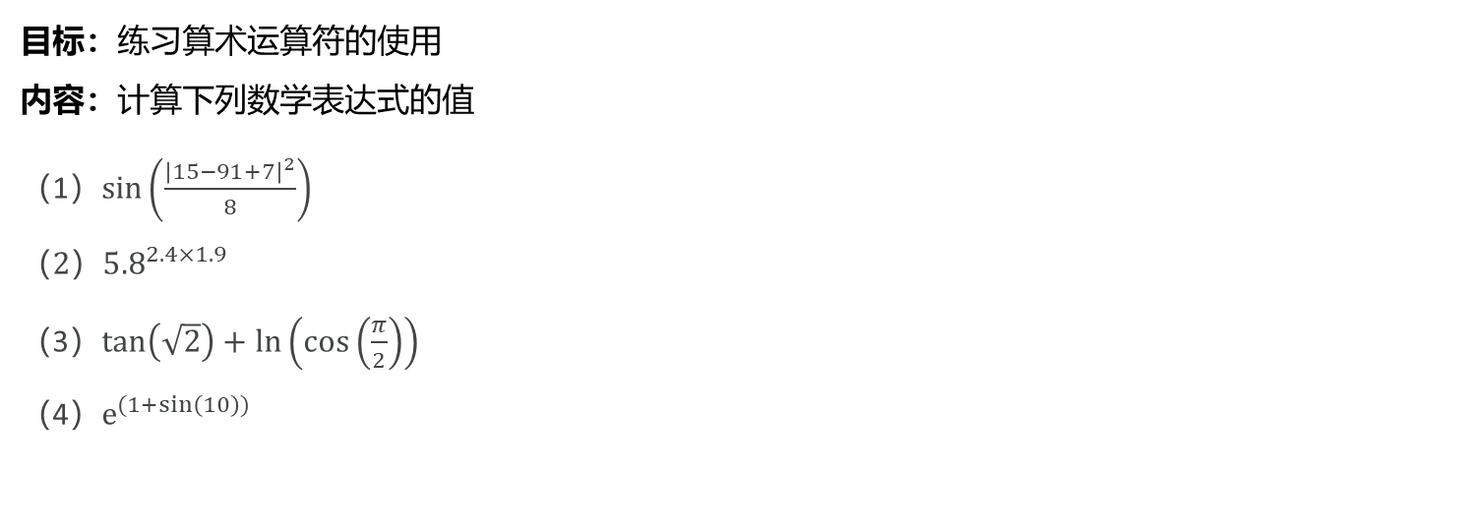
2.6实验
目标：练习算术运算符的使用 内容：计算下列数学表达式的值
（1）$\sin\left(\frac{{\left|15−91+7\right|}^{2}}{8}\right)$
（2）${5.8}^{2.4×1.9}$
（3）$\tan\left(\sqrt{2}\right)+\ln\left(\cos\left(\frac{π}{2}\right)\right)$
（4）$e^{(1+\sin\left(10\right))}$
sin(abs(15-91+7)^2/8)
5.8^(2.4*1.9)
tan(sqrt(2))+log(cos(pi/2))
exp(1+sin(10))
结果：
ans = -0.9787
ans = 3.0285e+03
ans = -30.9977
ans = 1.5777

Slide 8
2.7实验
目的：练习关系运算符的使用.
内容：在向量 A = [203 15 9 64 52 47 87 9 11] 中找出大于 60 的数的位置，并提取这些数
A = [203 15 9 64 52 47 87 9 11];
I = find(A > 60)
A(I)
要求：使用关系运算符 “>”
Results：
I = 1×3
1 4 7
ans = 1×3
203 64 87
运行结果：向量中大于 60 的值为 203、64、87，对应位置为 1、4、7

Slide 9
2.8实验
目标：练习逻辑运算符的使用
内容：找出并提取向量 [67 83 46 92 8 332 26 583] 中的所有偶数
A = [67 83 46 92 8 332 26 583];
B = mod(A,2);
C = ~B;
A(C)
要求：使用逻辑运算符 “~”
结果：
ans = 1×5
46 92 8 332 26
结果：向量中的偶数为 46、92、8、332、26

Slide 10
2.9实验
目标：练习赋值运算符的使用 内容：使用 “=” 赋值以及 deal 函数赋值
% 直接赋值
x1 = 88;
fprintf('The value of x1 is %d.\n',x1);
% 使用deal函数赋值
[y1, y2, y3] = deal(11);
fprintf('The value of y1 is %d.\n',y1);
fprintf('The value of y2 is %d.\n',y2);
fprintf('The value of y3 is %d.\n',y3);
[z1, z2, z3] = deal(21, 22, 33);
fprintf('The value of z1 is %d.\n',z1);
fprintf('The value of z2 is %d.\n',z2);
fprintf('The value of z3 is %d.\n',z3);
结果：
The value of x1 is 88.
The value of y1 is 11.
The value of y2 is 11.
The value of y3 is 11.
The value of z1 is 21.
The value of z2 is 22.
The value of z3 is 33.
等号可以为单个变量赋值，deal函数可以同时为多个变量赋值。

